Slide 1
Dynamic Margin Adjustment in NER-based Relevancy Calculation
2024-10-24
M11202222 楊凱程
M11307123 呂仲軒
M11307132 洪雍竣

Slide 2
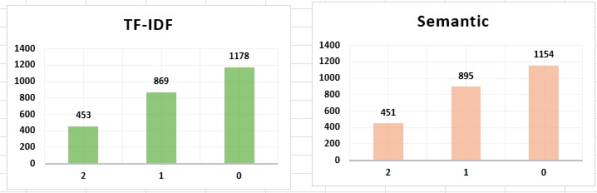
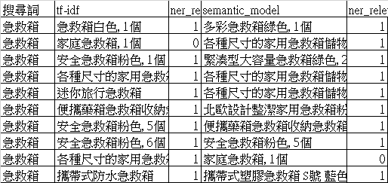
Original Algorithm: Fixed Margin for Relevancy Calculation
Notes:
助教提供的演算法
可以看出在2的比例十分的低

Slide 3
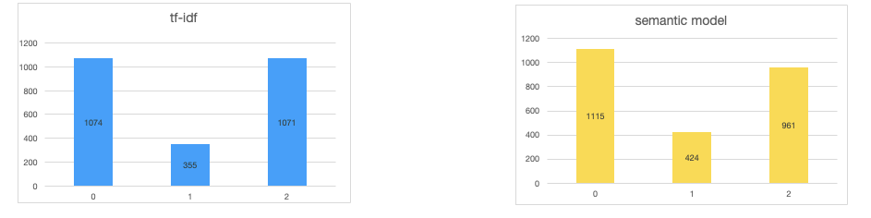

Jaccard Similarity for Relevancy Calculation
Jaccard Similarity Formula：
Jaccard = $\frac{|A∩B|}{|A∪B|}$
where A is the query's tag set, and B is the tag set of the result (e.g., TF-IDF or semantic model result).
Logic: Calculates the similarity score by computing the intersection and union of the query and result tag sets.
Notes:
我們想出的第一個改善法為“Jaccard相似度”
在原本的演算法中，我們是考慮交集的集合標籤數量占我們定義標籤數量的比例
但在這邊我們換個方式去算相似度
計算查詢詞與結果標籤集合的交集與聯集，從而得到一個相似度分數。
A 是查詢詞的標籤集合，BB 是結果（如 TF-IDF 或語義模型結果）的標籤集合。
（按一下使圖片出來）
可以看到最後的成果是2的比例有明顯提高

Slide 4
Limitations of Jaccard Similarity
Problem: When the query's tag set is small, Jaccard similarity may produce a low similarity score, even if it is highly relevant.
Example:
Query: "Apple Juice" (with only 1 tag)
Result: "Kirin 100% Apple Mixed Juice, 200ml, 24 packs" (with many
tags)
Notes:
Jaccard相似度的限制與缺點
Jaccard相似度會遇到的問題是當今天query的標籤集合若是很小（只有一兩個標籤的時候），這時候他的Jaccard相似度就會很低
舉例： 若query是apple juice，result可能是一個完整的商品名稱，我們用人眼判斷很明顯會是符合的，但因為這邊的query標籤太少了以至於最後出來的相似度會較低

Slide 5
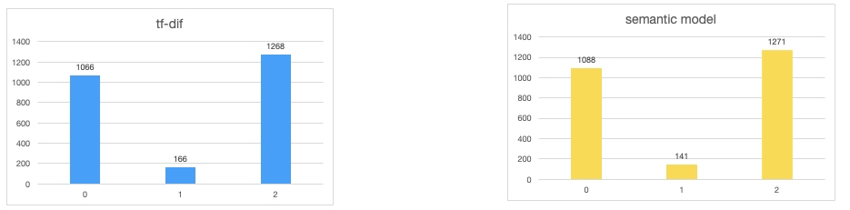
Dynamic Margin Adjustment as a Solution
Logic: To handle the issue with small query tag sets, we adjust the
margin dynamically based on the number of tags. This relaxes
the requirements when there are fewer tags.
Pseudocode:
function calculate_dynamic_margin(query_tags_pool, base_margin): query_length = len(query_tags_pool)
If query_length <= 2:
return base_margin * 0.5
return base_margin
Notes:
為了應對短查詢詞標籤集合的問題，我們決定試另外一種方法。
根據助教的程式，我們再進一步延伸，根據標籤數量來動態調整 margin。這樣可以在標籤數量少時放寬標準，避免因集合太小而導致的低分數。
以下也有附上大致上的pseudocode
（按一下出圖片）
可以看到相比Jaccard相似度，能夠更加識別2（也就是完全符合的比例）

Slide 6
Comparison: Dynamic Margin vs Jaccard for Short Queries
Jaccard
Dynamic Margin
Notes:
這邊放上其中一個實際例子
我們的query是雷蛇，這是一個很短的query，因此他的標籤集合也會很小
可以發現Jaccard算出來的相關性就會只有1，但Dynamic Margin就可以隨著query標籤集合的大小去動態調整，出來的相似度也會是2，較符合人為去觀測的結果

Slide 7
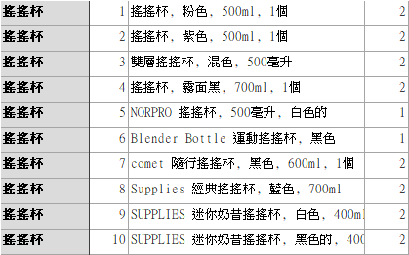
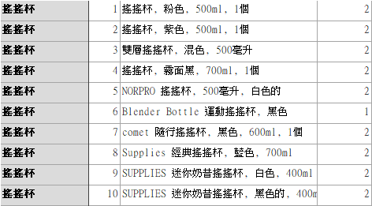
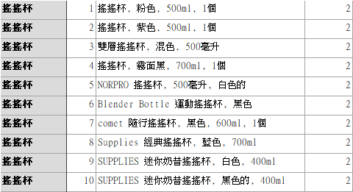
Comparison:
Original
Jaccard
Dynamic Margin

Slide 8
Future Work: Designing Weights for Different Tags
1. Designing Different Weights for Each Tag
Assign different weights to each tag based on its importance in determining relevancy. For example, "brand" and "product name" may have a greater influence on relevancy compared to tags like "color" or "capacity.”
2. Dynamic Weight Adjustment:
Dynamically adjust the weights for each tag based on the specific query context or characteristics. For example, if the query only contains a product name, you can increase the weight of "product name." If the query includes more brand or product information, you can lower the weight of "product name" and increase the weight of "brand."
Notes:
未來我們認為可以去改善的方向是：針對不同的標籤去設計不同權重
對於不同的標籤，賦予不同的權重，根據標籤對於相關性的重要程度，來進行加權計算。例如，「品牌」和「產品名稱」對相關性的影響可能比「顏色」或「容量」更大，這樣的改進可以讓關鍵標籤在最終的相關性評估中占更大的比例，而次要標籤的匹配程度不會對結果有過度影響。
根據具體的查詢情境或查詢內容的特徵，動態調整各標籤的權重。例如，當查詢詞中只有產品名稱時，可以提高「產品名稱」的權重；當查詢詞有更多的品牌或產品描述信息時，適當降低產品名稱的權重，並提高品牌的權重， 動態權重調整能夠根據查詢詞的具體情況自適應地改變相關性評估方式，讓算法在不同情境下都能給出更合理的分數。

Slide 9
Thanks

